Slide 2
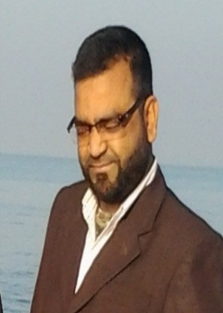
শিক্ষক পরিচিতি
মোঃ মোকলেছ উদ্দিন
সিনিয়র শিক্ষক
নান্দিয়া সাঙ্গুন আদর্শ দাখিল মাদ্রাসা
শ্রীপুর, গাজীপুর ৷
মোবাইল- 01715202812
ই-মেইল - rmoklesuddin12@gmail.com

Slide 3
“মাল্টিমিডিয়া ক্লাশে সবাইকে স্বাগতম”

Slide 4
পাঠ পরিচিতি
শ্রেণি : সপ্তম
বিষয় : সপ্তবর্ণা
পাঠ : কবিতা

Slide 5
নিচের ছবিগুলো দেখে চিন্তা কর
সমতা
একতা

Slide 6
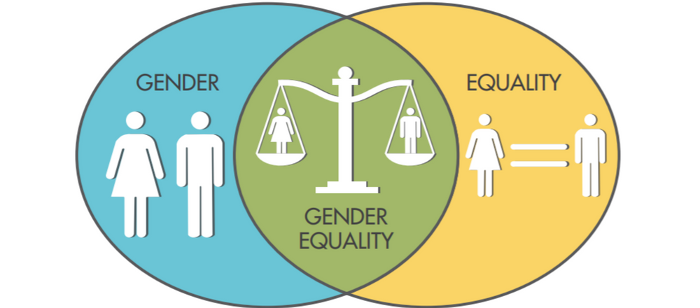
আজকের পাঠ--
সাম্য
সুফিয়া কামাল

Slide 7
শিখনফল
এই পাঠ শেষে শিক্ষার্থীরা.........
১. সুফিয়া কামাল এর সংক্ষিপ্ত পরিচয় বলতে পারবে;
২. নতুন শব্দগুলো অর্থসহ বাক্যে প্রয়োগ করতে পারবে;
৩. “একতাবদ্ধ হয়ে কাজ করলে সবখানে জয় নিশ্চিত” উক্তিটি বিশ্লেষন করতে পারবে ।

Slide 8
লেখক পরিচিতি
সুফিয়া কামাল ১৯১১ সালে বরিশালে জন্মগ্রহণ করেন
তিনি ছিলেন একজন সফল সংগঠক ও নারীনেত্রী
নারীদের সম-অধীকার প্রতিষ্ঠার আন্দোলনে তিনি অগ্রণী ভুমিকা পালন করেছেন।
কাব্যগ্রন্থ -সাঁজের মায়া, মায়া কাজল, কেয়ার কাঁটা
তিনি ১৯৯৯ সালে মৃত্যুবরণ
করেন

Slide 9
সাম্য
সুফিয়া কামাল
শতেকের সাথে শতেক হস্ত
মিলায়ে একত্রিত
সব দেশে সব কালে কালে সবে
হয়েছে সমুন্নত ।
বিপুলা পৃথিবী, প্রসারিত পথ,
যাত্রীরা সেই পথে,
চলে কর্মের আহবানে কোন
অনন্ত কাল হতে

Slide 10
মানব জীবন শ্রেষ্ঠ , কঠোর
কর্মে সে মহীয়ান ,
সংগ্রামে আর সাহসে প্রজ্ঞা
আলোকে দীপ্তিমান ।
পায়ের তলায় মাটিতে, আকাশে,
সমুখে, সিন্ধু জলে
বিজয় কেতন উড়ায়ে মানুষ
চলিয়াছে দলে দলে ।

Slide 11
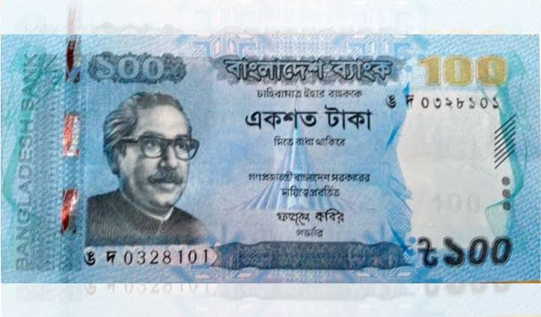
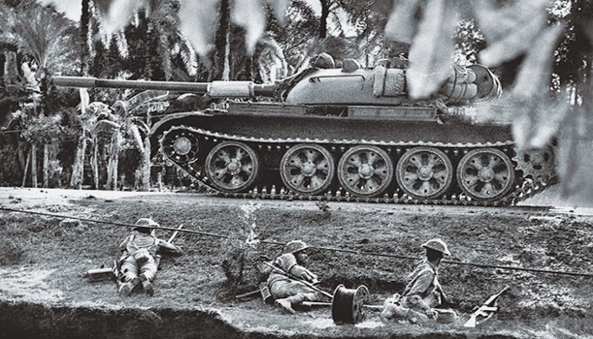
নতুন শব্দগুলোর অর্থ জেনে নেই
কেতন
পতাকা
শতেক
একশ
সংগ্রাম
লড়াই

Slide 12
পাঠ–বিশ্লেষণ
শতেক -
একশ
সমুন্নত-অতিশয় উচু
শতেকের সাথে শতেক হস্ত
মিলায়ে একত্রিত
সব দেশে সব কালে কালে সবে
হয়েছে সমুন্নত ।

Slide 13
বিপুল -বিশাল
পাঠ–বিশ্লেষণ
প্রসারিত –বিস্তার লাভ করেছে এমন
অনন্ত –যার শেষ নেই
বিপুলা পৃথিবী, প্রসারিত পথ,
যাত্রীরা সেই পথে,
চলে কর্মের আহবানে কোন
অনন্ত কাল হতে

Slide 14
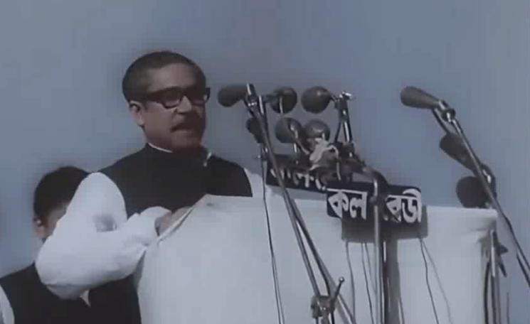
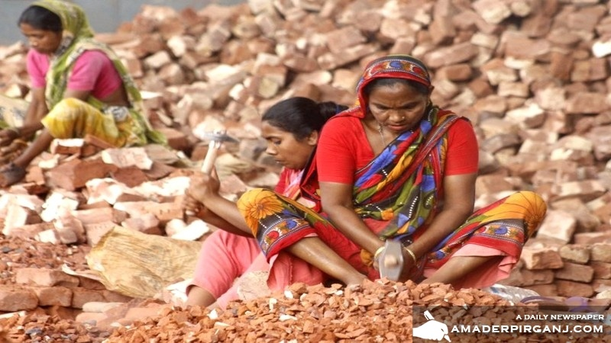
পাঠ–বিশ্লেষণ
মহীয়ান -সুমহান
সংগ্রাম - লড়াই
প্রজ্ঞা –গভীর জ্ঞান
দীপ্তিমান -উজ্জ্বল
মানব জীবন শ্রেষ্ঠ , কঠোর
কর্মে সে মহীয়ান ,
সংগ্রামে আর সাহসে প্রজ্ঞা
আলোকে দীপ্তিমান ।

Slide 15
পাঠ–বিশ্লেষণ
পায়ের তলায় মাটিতে, আকাশে,
সমুখে, সিন্ধু জলে
বিজয় কেতন উড়ায়ে মানুষ
চলিয়াছে দলে দলে ।

Slide 16
একক কাজ
সুফিয়া কামাল এর সংক্ষিপ্ত জন্ম পরিচয় ৩টি বাক্যে লিখ।

Slide 17
দলগত কাজ
“একতাবদ্ধ হয়ে কাজ করলে জয় নিশ্চিত” উক্তিটি বিশ্লেষন কর।

Slide 18
মুল্যায়ন
১. কবি সুফিয়া কামাল কত সালে জন্মগ্রহণ করেন ?
ক. ১৯১১ সালে খ. ১৯১২ সালে
গ. ১৯১৩ সালে ঘ. ১৯১৪ সালে
২. নীচের কোনটির সাথে সাম্য কবিতার মিল আছে ?
ক. একতাই বল খ. স্বাস্থ্যই সকল সুখের মুল
গ. অর্থই অনর্থের মূল ঘ. জোর যার, মুলুক তাঁর
৩. সব দেশে মানুষ কিভাবে উন্নত হয়েছে ?
ক. একক প্রয়াসে খ. সভ্যতার বিকাশে
গ. অর্থনৈতিক বিকাশে ঘ. সম্মিলিত প্রয়াসে

Slide 19
বাড়ির কাজ
ধর্ম-বর্ন-গোত্র-শ্রেণী ভেদে সকল মানুষের মধ্যে সম্প্রীতি ও সৌহার্দের পরিবেশ সৃষ্টি করতে আমাদের কী করতে হবে তা ১০টি বাখ্যে লিখে নিয়ে আসবে ।

Slide 20
ধন্যবাদ সবাইকে

